Slide 1






Slide 2



Slide 3
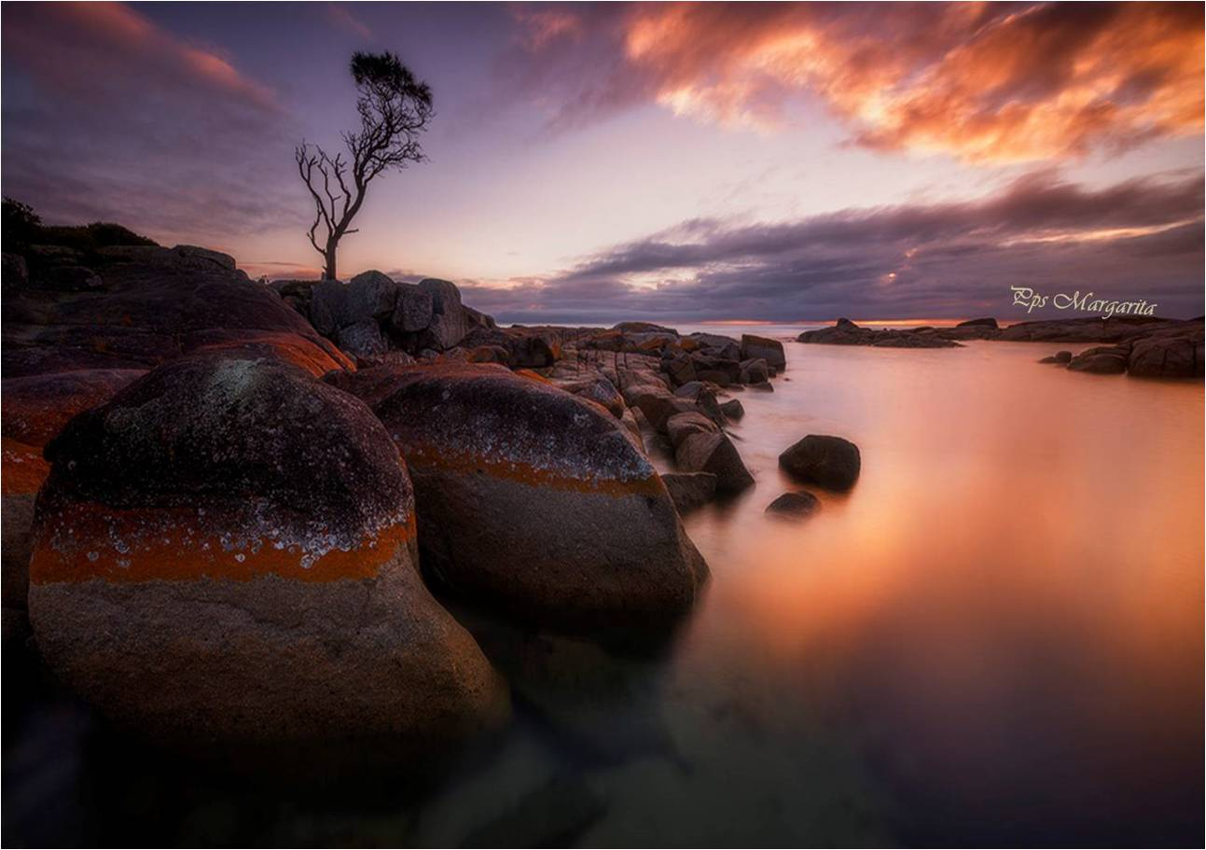
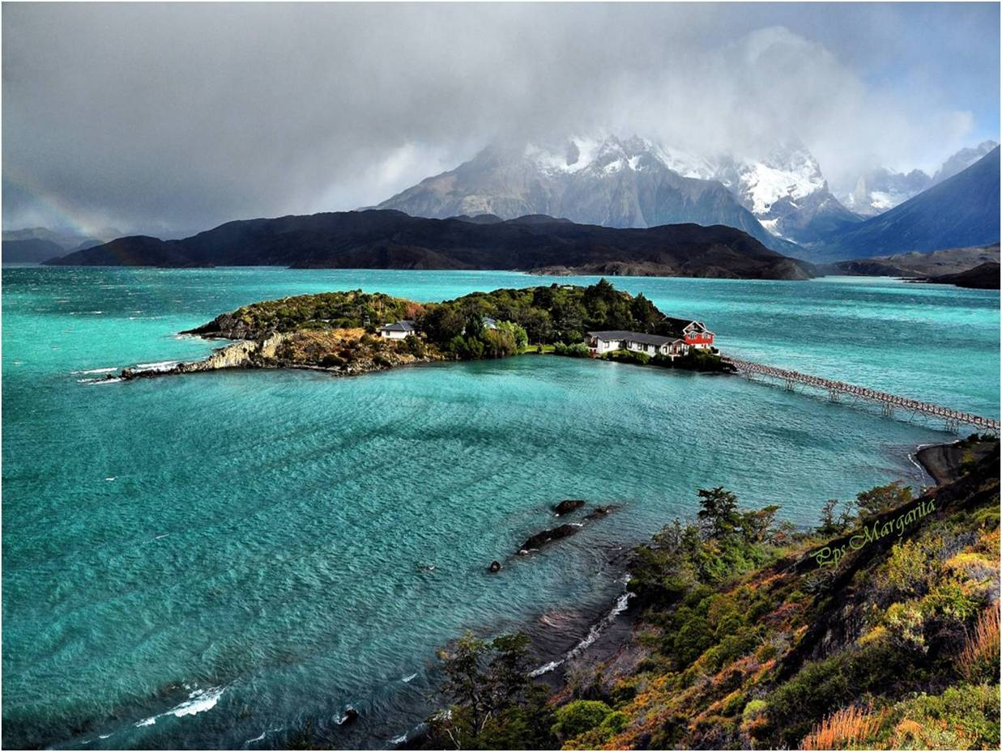
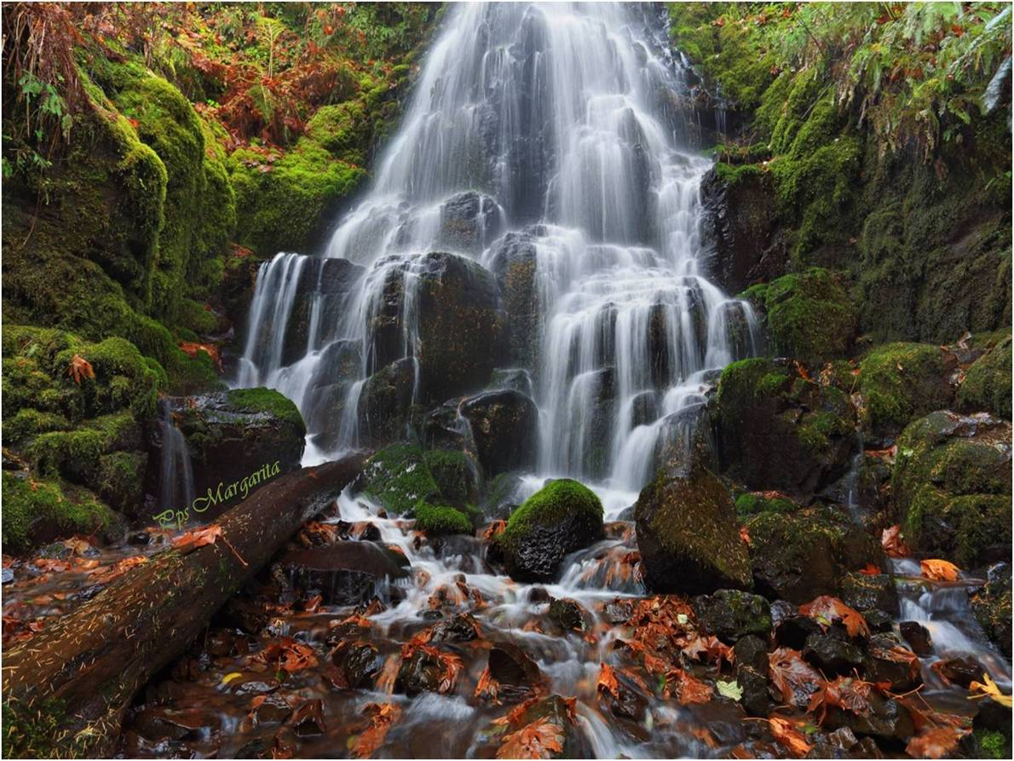

Más tarde, si tenemos la ocasión de conocer a esa persona, ya tendremos una idea preconcebida de cómo es,
Y por ello, nuestro modo de verla estará influenciado por los comentarios que escuchamos.
Cuando alguien nos habla mal de otra persona y nos cuenta cosas horribles de él
o ella,

Slide 4

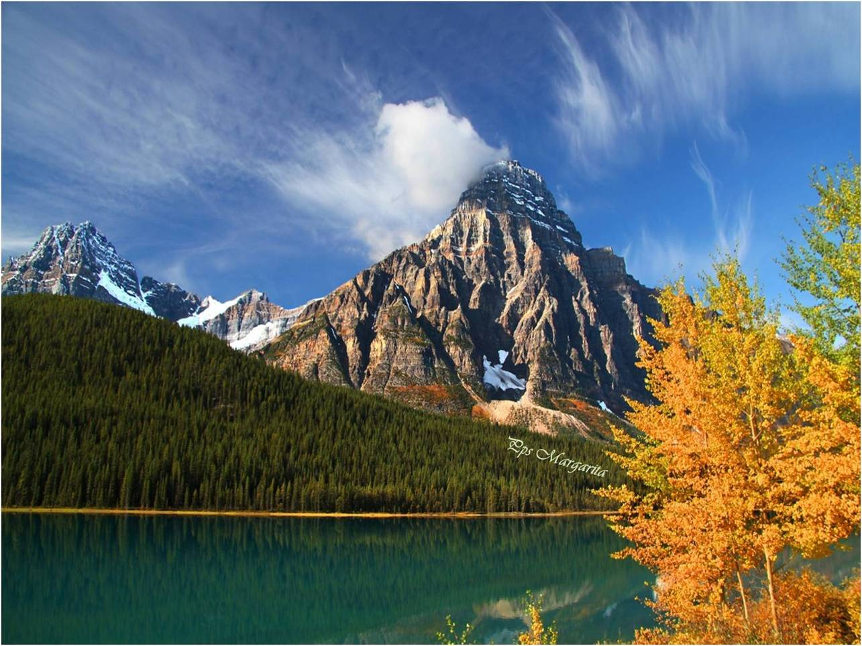

Nunca hemos visto a esa persona, jamás la hemos conocido…
Y sólo porque alguien dijo que era de esa manera, la juzgamos y no miramos con buenos ojos al conocerla.

Slide 5
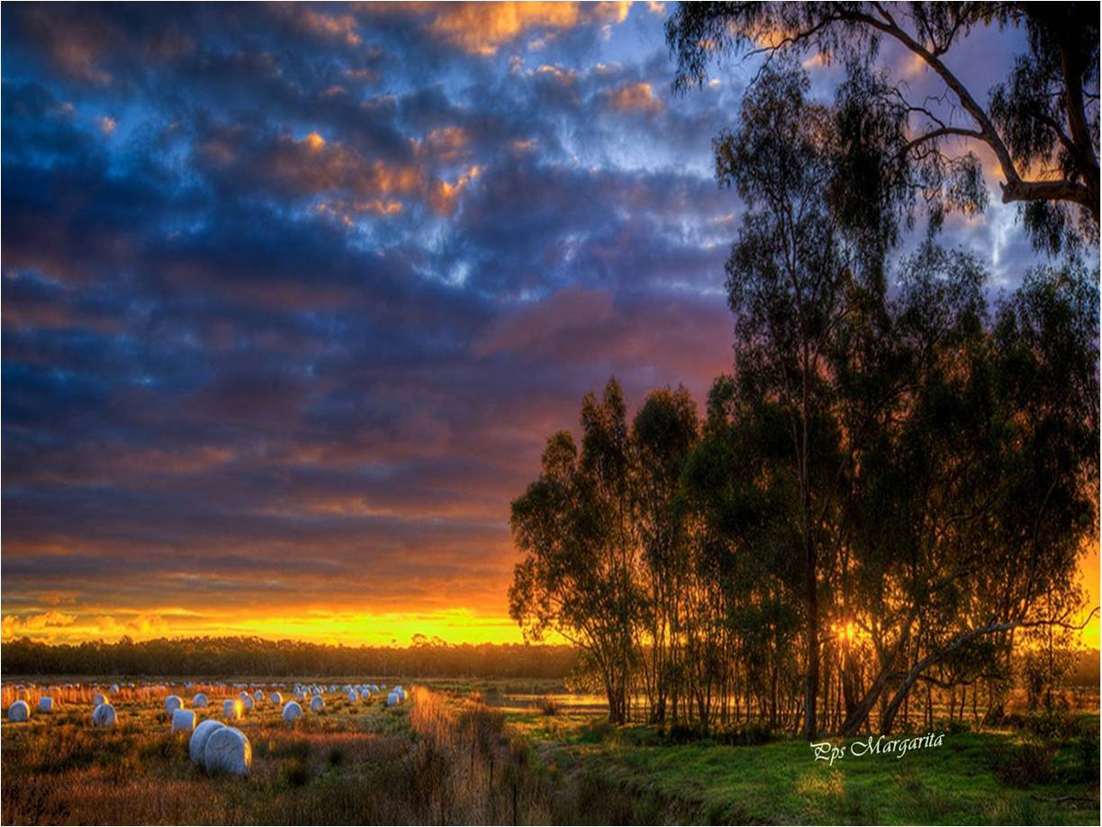

Que es un mujeriego, que es irresponsable,
que no sabe hacer nada, que es flojo, y al final…
Pasa lo mismo en todos los ámbitos. Nos presentan un hombre y alguien nos dice que no vale la pena,

Slide 6
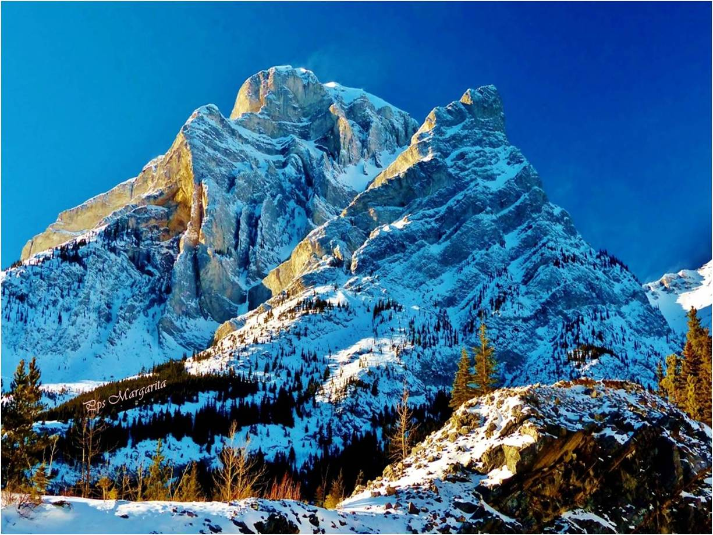
Le juzgamos aún sin haberle concedido la oportunidad de dejarle hablar, o al menos,
de tener la duda de que pueda ser o no así.

Slide 7

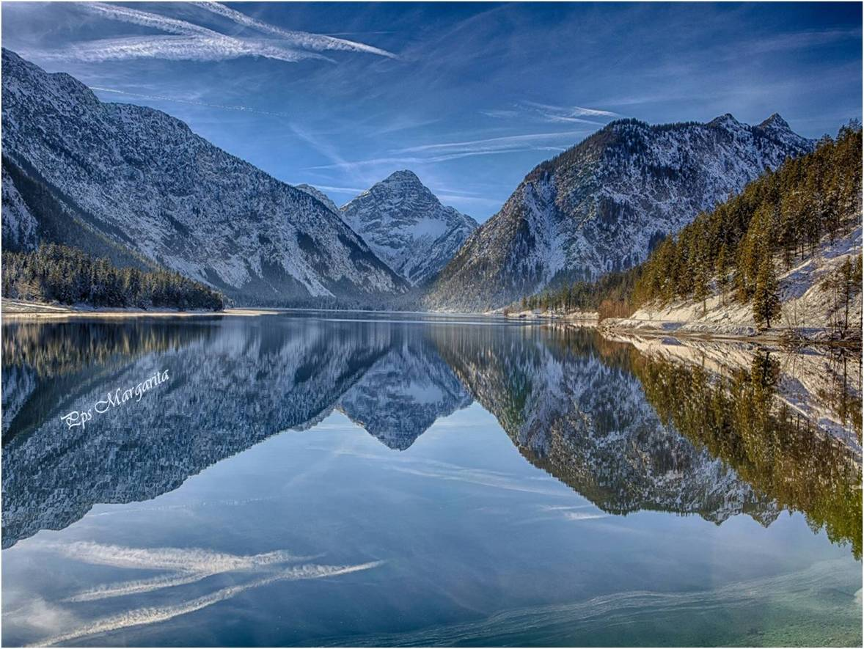
E intentar conocerlas antes de enviarlas derecho a nuestra lista negra.
Creo amigos, que siempre debemos conceder una oportunidad a las personas,

Slide 8
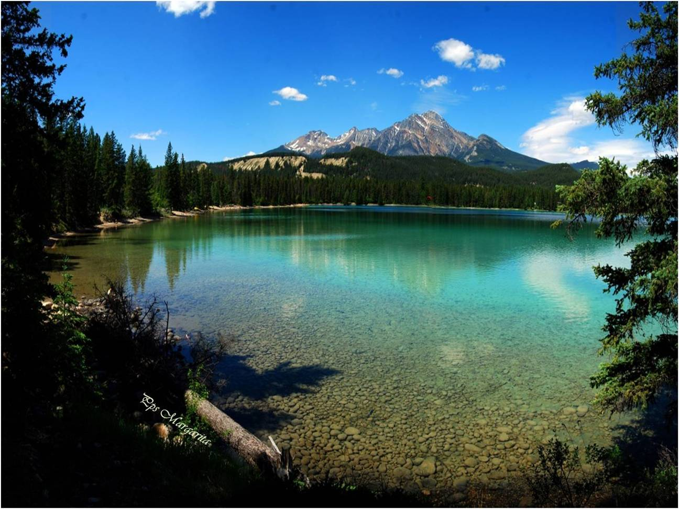

Tampoco debemos ir por ahí hablando mal de los demás,
Es posible que en alguna ocasión, hicieses daño a alguien y no creo que te guste que por ello anden hablando mal de ti y encasillándote de tal manera que otras personas te juzguen aun sin conocerte.

Slide 9
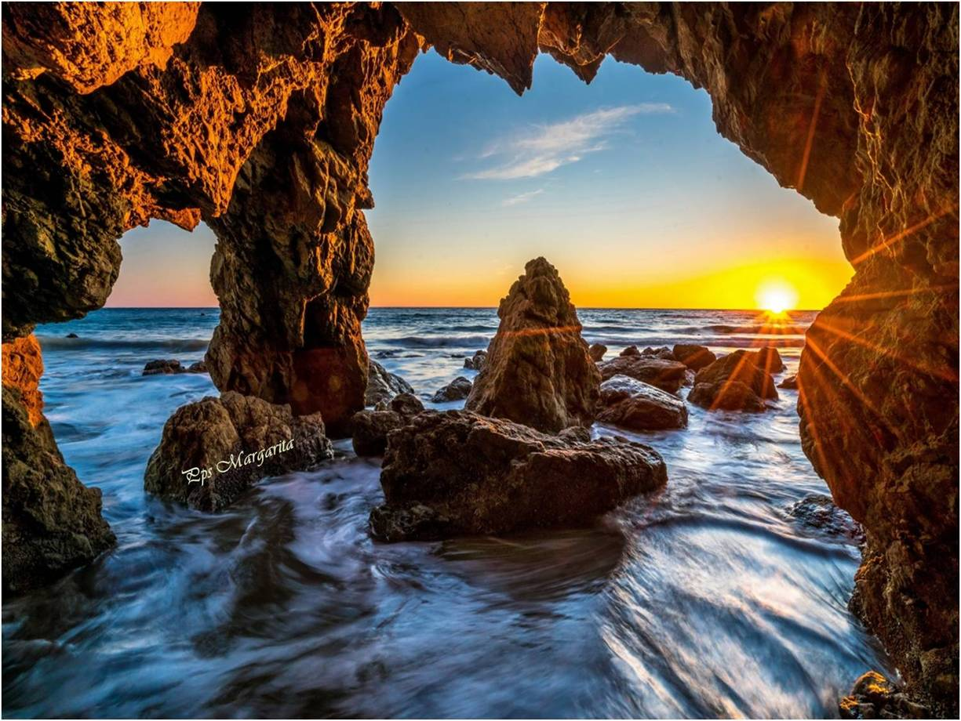

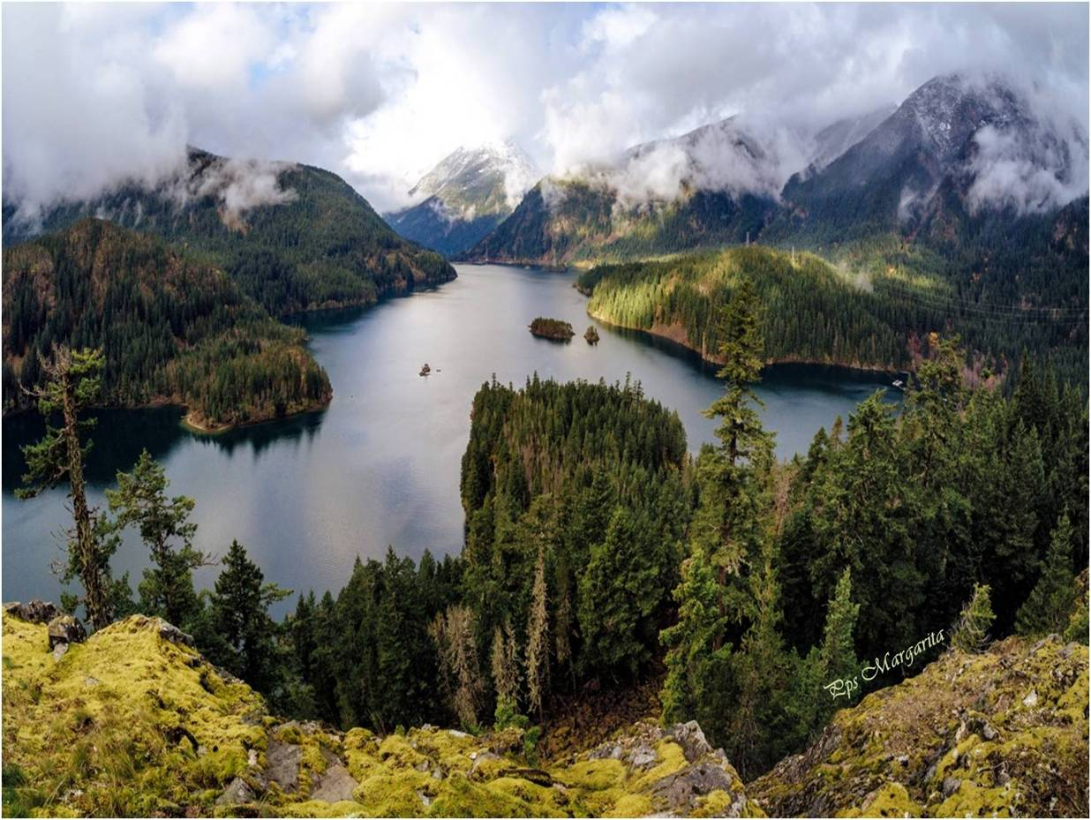
¿Podéis imaginar que
la persona que mas nos ama
nos juzgara de esa manera?
Es imposible plantearlo, porque aun conociéndonos nos ama, con todos nuestros grandes defectos,
y con toda la amargura que llevamos dentro.

Slide 10



¿Por qué no dar la oportunidad del perdón, de decirle que lo queremos a pesar de todo lo malo que nos hayan contado?
¿Entonces, por qué hacemos daño a nuestros semejantes?

Slide 11
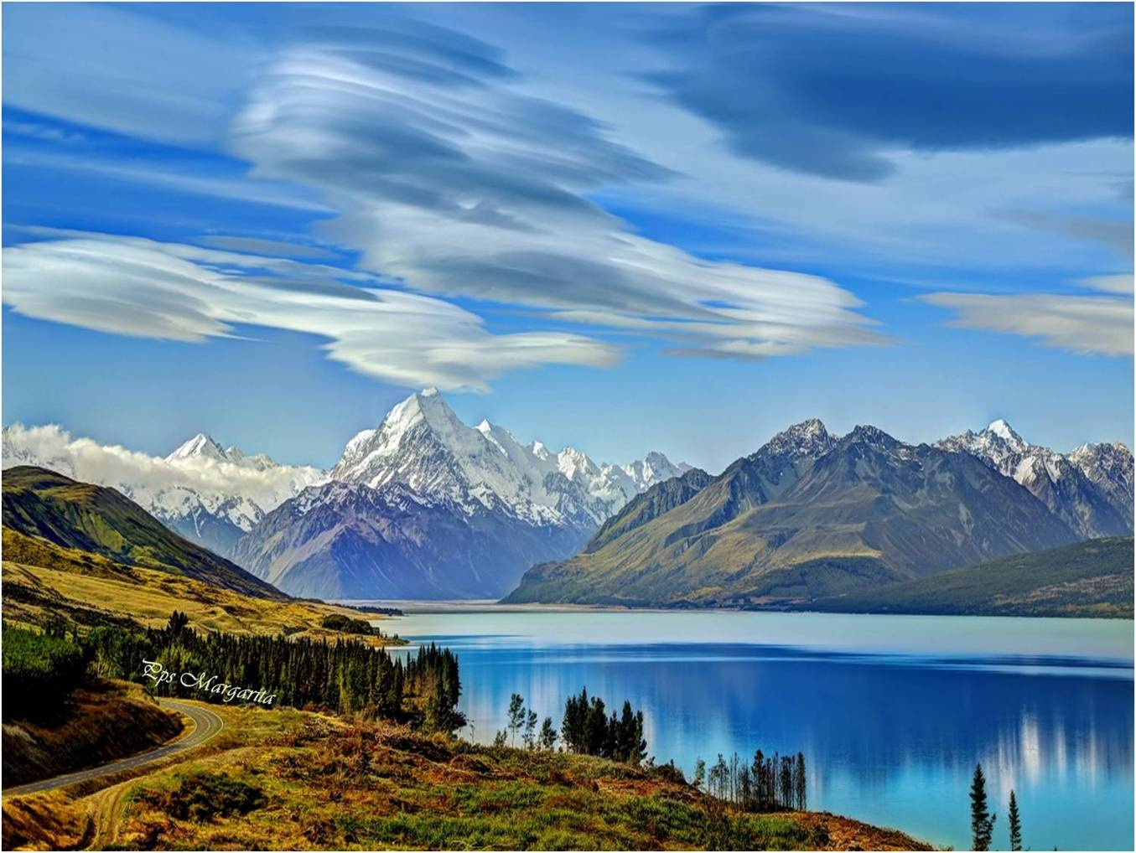


¿No sería el mundo más maravilloso si todos pudiéramos hablar, dialogar con las personas con las que tenemos problemas,
con nuestros familiares, hermanos, y amigos?

Slide 12

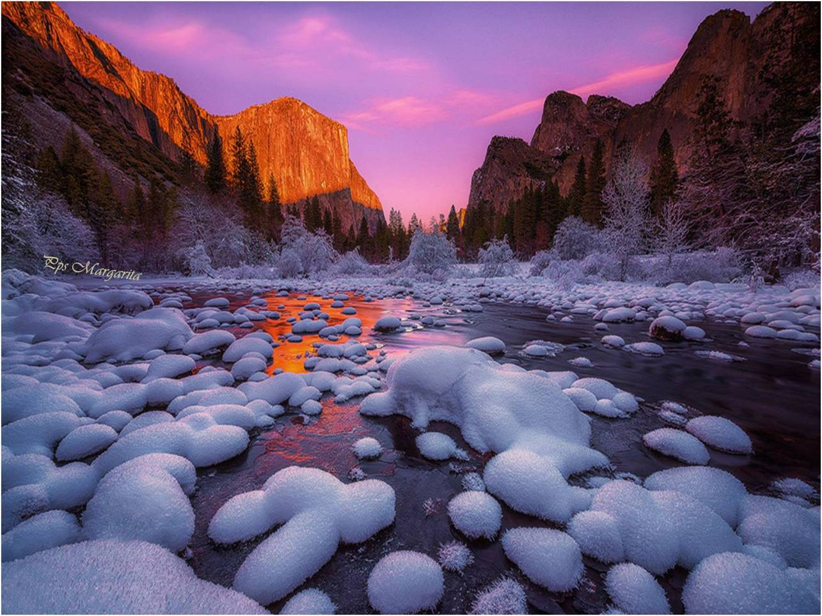
A veces lo que nos dicen no es toda la verdad.
Aunque te hablasen mal de alguien antes de conocerle, tú siempre intenta evitar caer en prejuicios y concédele una oportunidad de mostrarse como realmente es.

Slide 13
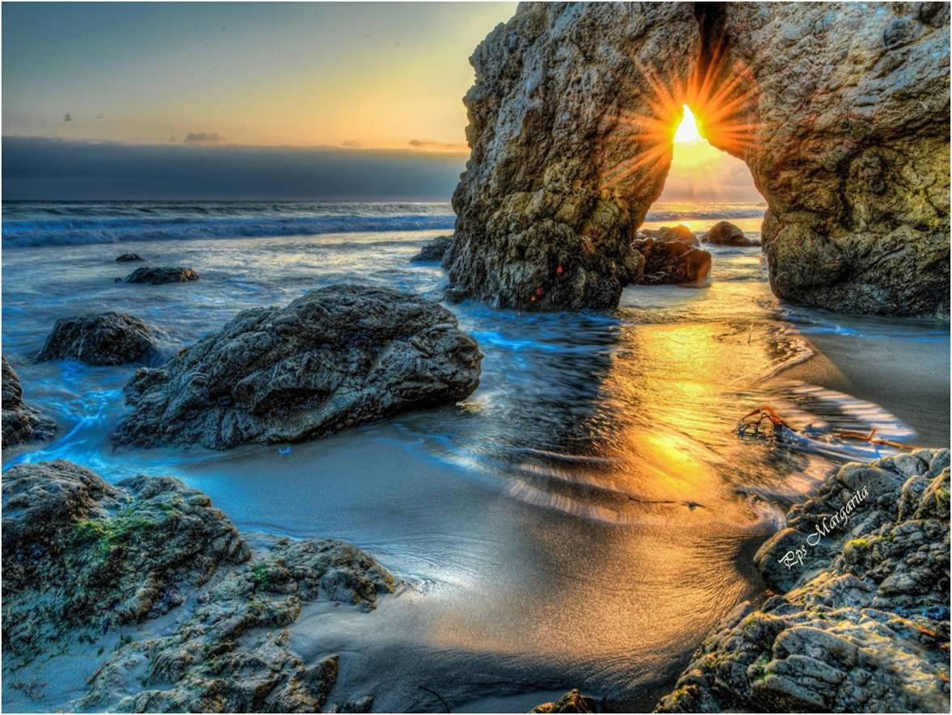


La vida está llena de tropiezos que nos hacen caer una y otra vez, pero esos errores no tienen porqué definirnos.
Teniendo un poco de bondad en nuestros corazones, seguro que llegaremos a ser mejores personas.

Slide 14
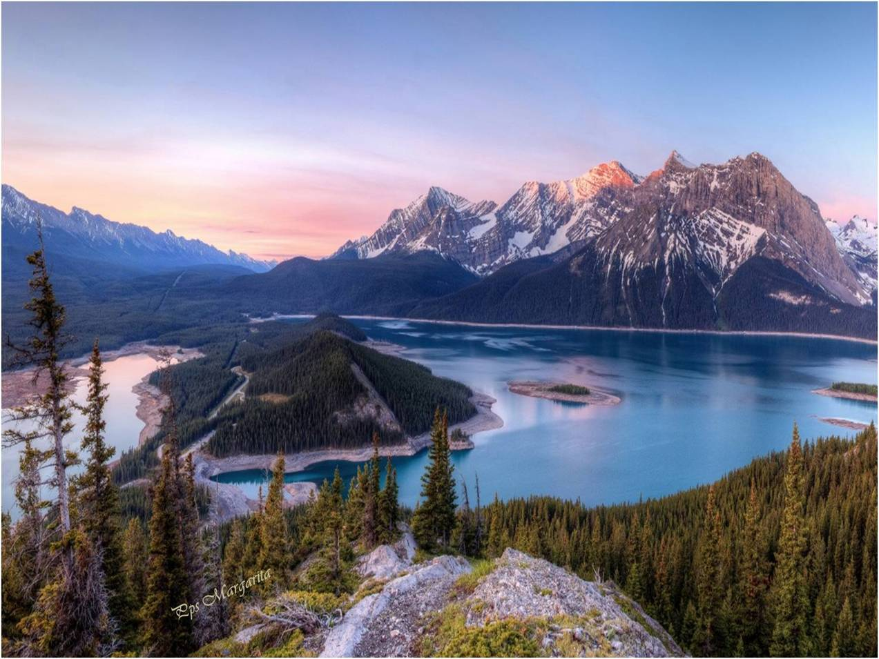
Perdonemos a los que hablan mal de nosotros,
y no hablemos mal de los demás.

Slide 15

Siempre es mejor callar que decir demasiado, especialmente cuando se trata de críticas.

Slide 16

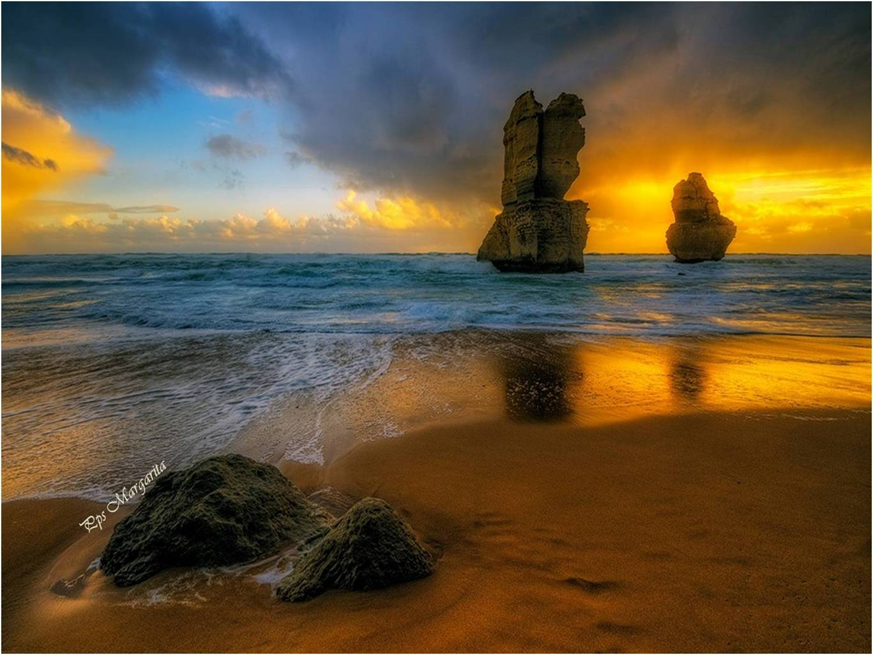

Y tengamos mucho cuidado al hablar mal de los demás.
Las palabras, no se pueden recoger
una vez dichas.
No juzguemos a nadie amigos,
que después de igual manera nos juzgarán a nosotros.

Slide 17

Todo cuanto escuchamos es una opinión.
No un hecho.
Todo cuanto vemos es una perspectiva.
No la verdad.
Marco Aurelio (121-180)
Filósofo y político romano

Slide 18






Slide 19









¿Te ha gustado?
Puedes ver más entrando
Aquí
Además puedes recibir powerpoints en tu correo electrónico suscribiéndote aquí:
Esta presentación powerpoint ha sido creada y compartida única y exclusivamente para mispps.com

